Slide 1

Head First C 学习
尚观科技 | 顶级IT企业实训课程

Slide 2
C语言简介
编程语言发展史
机器语言 → 汇编语言 → 中级语言 → 高级语言
编程语言分类
解释型语言
编译型语言

Slide 3
C语言简介
C语言发展：
CPL →BCPL → B → C
C标准及制定由来：
ANSI C
C89/C90
C99
C11

Slide 4
C语言简介
C语言重要性
是其他很多种编程语言的根基，由C语言衍生了很多种基于C的编程语言，学会C语言，学习其他任何编程语言将事半功倍
C语言使用场合
底层驱动程序开发（嵌入式开发）
上层应用程序开发

Slide 5
C语言简介
C语言的运行机制：
在计算机底层硬件中，所有的数据都是以1和0两个高低电平来表示，计算机只能识别这两个电平。
编程语言类似于人类语言，我们很容易就能理解它的意思，编写代码的效率非常高。
但是，计算机只认识0和1，如何才能将“人类语言”转换成“0&1语言”呢？这就是编译器的工作了。
编译器能够将源代码（人类语言）翻译成目标代码（0&1语言），便于人类和计算机的沟通。

Slide 6
C语言简介
C语言特点（优缺点）
优点 | 缺点
高效 | 更容易隐藏错误
可移植性 | 可能会难以理解
功能强大 | 可能难以修改
灵活
很多标准库

Slide 7
程序的结构
代码的结构和组成
预处理指令
函数
{
语句
}
C语言代码由函数组成

Slide 8
编码的过程
编程的步骤（各个阶段工作和任务）
编写代码
预处理 gcc –E hello.c > hello.i
编译 gcc –S hello.i (hello.s)
汇编 gcc –c hello.s (hello.o)
链接 gcc hello.o
运行 ./a.out

Slide 9
注意点和易犯错误
编程语言扩展名
.c .m .cc .cpp .mm .h .i .ii .s .o
语法错误和逻辑错误
编程建议

Slide 10
C语法 -- 注释
作用：解释说明某条语句或代码段的作用，为了程序员之间的交流
方式：
1，// 单行注释
2，/* 注释信息 */
注意事项：
不能在 /* 和 */ 之间嵌套注释

Slide 11
C语法 -- 关键字
C语言中提供的具有特殊含义的符号，也称为保留字
在大部分的编译环境中都会以特殊的颜色标识
通常是小写的
C提供了32个关键字(除此，C99另新增5个)
if for while break case

Slide 12
C语法 -- 标识符
程序员自己定义的用来区分不同东西(比如：变量，函数)的名称，不能使用关键字来命名
标识符的命名规则：
以字母或_开头，不能是数字
不能出现特殊字符
标识符名称最好能够望名知义

Slide 13
数据
数据的概念
对客观事物的符号表示。
数据的分类
静态数据
动态数据
数据的大小（比特位：bit ，字节：Byte）
1Byte=8bit
KB， MB， GB， TB

Slide 14
数据类型
数据类型的种类
基本类型：
整型、浮点型、字符型
组合类型
数组，结构体，联合体
指针类型 *
空类型 void
枚举类型 enum

Slide 15
C语法 -- 变量
变量的定义
变量的赋值\变量的初始化
变量的使用
数据类型对于变量的意义

Slide 16
C语法 -- 变量
变量占用内存分析
字节和地址
查看变量占据的内存地址和占用的内存大小
变量使用常见错误

Slide 17
C语法 -- 常量
概念：在程序运行过程中其值不会发生变化的量，以文字形式出现的量（字面量）
整型常量
浮点型常量
字符型常量
字符串常量
符号常量

Slide 18
C运算符
算术运算 + - * / %
表达式和语句
运算顺序
优先级和结合性
类型转换

Slide 19
C运算符
赋值运算
简单赋值 =
复合赋值 += -= *= /= %=
左值
右值

Slide 20
C运算符
自增自减运算 ++ --
sizeof运算
关系运算 > >= < <= == !=（真和假）
逻辑运算 && || ! （逻辑短路问题）
逗号运算 ,
条件运算 ?:

Slide 21
程序结构
程序流程控制：
顺序，选择，循环
顺序结构

Slide 22
程序结构
选择结构if
多种形式：
形式1：if (条件) 语句
形式2：if (条件) 语句1
else 语句2
形式3：if (条件1) 语句1
else if (条件2) 语句2
else 语句3

Slide 23
程序结构
选择结构if
if使用各种注意

Slide 24
程序结构
选择结构 switch
形式： switch (整型表达式)
case 常量表达式1：语句1；break;
case 常量表达式2：语句2；break;
…
default: 其他语句
break

Slide 25
程序结构
if vs switch
如何选择？
使用场合

Slide 26
程序结构
循环结构 while：
形式：
while (条件) 语句
循环结构 do … while :
形式：
do { 语句; } while (条件);

Slide 27
程序结构
循环结构 for：
基本形式：
for (初始化语句; 条件; 增量语句) 语句
其他形式：
for (;语句;)
for循环中变量作用域的问题

Slide 28
程序结构
跳转语句：
break 和 continue
作用
使用场合
goto
return 和 exit

Slide 29
字符串
定义形式
初始化
字符串结束字符\0
字符数组和字符串
常见字符串处理函数使用
字符串练习

Slide 30
变量相关知识
变量的作用域：
局部变量
全局变量
文件作用域
函数作用域，函数原型作用域
代码块作用域

Slide 31
变量相关知识
变量的存储类型：
自动变量
寄存器变量
静态变量
外部变量

Slide 32
变量相关知识
变量的生命周期：
自动生命周期
动态声明周期
静态生命周期

Slide 33
变量相关知识
C语言实现温度控制系统

Slide 34
数据结构
数据结构：用特定的编程语言来表示操作对象（数据）之间关系的一门学科。
数据（data）：能够被输入到计算机中并处理的符号总称
结构（structure）：关系

Slide 35
数据结构
数据结构研究的两个方面：
逻辑结构（非真实，人为思考描述出来的）
线性：链表，栈，队列
非线性：树，图
物理结构（真实存在的）
顺序存储结构
链式存储结构
散列

Slide 36
数据结构
线性：每个节点最多只有一个前驱，一个后继，也可以什么都没有，绝对不能超过一个
非线性：除了线性以外，都是非线性

Slide 37
数据结构
一些相关概念：
时间复杂度：执行程序所用的时间
执行的语句越多，次数越多，花费的时间就越
一些算法中时间复杂度一般用语句执行次数的数量级来衡量
空间复杂度：
指的是算法在计算机内执行时所占用的内存开销规模，以及“内存占用量”

Slide 38
一，线性表_链表
链表是一种物理存储单元上非连续、非顺序的存储结构，数据元素的逻辑顺序是通过链表中的指针链接次序实现的。链表由一系列结点（链表中每一个元素称为结点）组成，结点可以在运行时动态生成。每个结点包括两个部分：一个是存储数据元素的数据域，另一个是存储下一个结点地址的指针域。相比于线性表顺序结构，链表比较方便插入和删除操作。

Slide 39
一，线性表_链表
链表是一种常见的基础数据结构，是一种线性表，但是并不会按线性的顺序存储数据，而是在每一个结点里存放下一个结点的指针。

Slide 40
一，线性表_链表
使用链表结构可以克服数组链表需要预先知道数据大小的缺点，链表结构可以充分利用计算机内存空间，实现灵活的内存动态管理。但是链表失去了数组随机读取的优点，同时链表由于增加了结点的指针域，空间开销比较大。

Slide 41
一，线性表_链表
链表作为一种基础的数据结构可以用来生成其它类型的数据结构。链表通常由一连串结点组成，每个结点包含任意的实例数据(data fields)和一或两个用来指向明上一个或下一个结点的位置的链接（links）。链表是一种自我指示数据类型，因为它包含指向另一个相同类型的数据的指针（链接）。链表允许插入和移除表上任意位置上的结点，但是不允许随机存取。
链表有很多种不同的类型：单向链表，双向链表以及循环链表。

Slide 42

一，线性表_链表
链表中每个结点结构如下示：
data域 -- 存放结点值的数据域
next域 -- 存放结点的直接后继的地址（位置）的指针域（链域）

Slide 43
一，线性表_单向链表
单向链表：
链表的每个节点中只包含一个指针域，故被称为单链表。

Slide 44
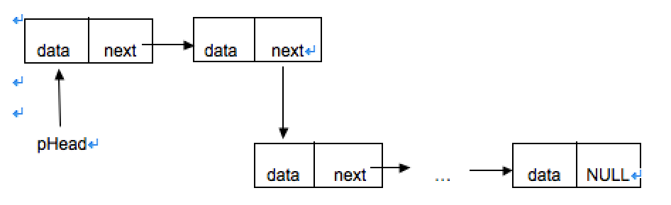
一，线性表_单向链表
单链表图形表示为：

Slide 45
一，线性表_单向链表
第一个元素称为表头，指向表头的指针称为头指针，这个指针变量中存放着表头的地址
最后一个结点称为表尾，表尾不指向任何结点，是一个空指针
单链表中每个节点的存储地址是存放在其前趋节点的next域中，而开始节点无前趋，故应设头指针pHead指向开始节点，以方便后续操作

Slide 46
一，线性表_单向链表
单向有头非循环链表
单向有头循环链表
单向无头非循环链表
单向无头循环链表
操作：
插入（头插，尾插），查找，删除，初始化，销毁

Slide 47
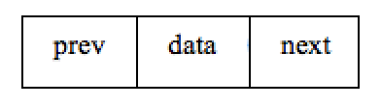
一，线性表_双向链表
有头双向循环链表
节点结构：

Slide 48
一，线性表_链表
链表的应用举例:
1, 约瑟夫环问题:
据说著名犹太历史学家Josephus有过以下故事：在罗马人占领桥塔帕特后，39个犹太人与Josephus及他的朋友躲到一个洞中，39个犹太人决定宁愿死也不要被敌人抓到，于是决定了一个自杀方式，41个人排成一个圆圈，由第一个人开始报数，每报数到3的人就必须自杀，然后再由下一个人重新报数，直到所有人都自杀身亡为止。然而Josephus及他的朋友并不想遵从，Josephus要他的朋友先假装遵从，他将朋友与自己分别安排在第16个与31个位置，于是逃过了这场死亡游戏。

Slide 49
一，线性表_链表
故事简化为：
41个人围成一圈，从第一个人开始顺序报号1，2，3，1，2，3...凡报到“3”者退出圈子，找出最后留在圈子里的那个人的序号。

Slide 50
一，线性表_链表
2，判断一个单链表是有环的？如果带环，请找出环的入口点。
3，逆置单链表
4，将两个有序循环链表合并为一个有序循环链表

Slide 51
一，线性表_链表
总结：
链表特点：
不需要使用连续的内存空间，可以利用内存中分散的存储单元来存储数据；而且链表不限长度，只要内存空间足够，那么链表长度可以任意改变；但是不支持随机存取

Slide 52
一，线性表_链表
深度优先搜索：
是搜索算法的一种。是计算机程序的一种编制原理，就是在一个问题出现多种可以实现的方法和技术的时候，应该优先选择哪个更合适的，也是一种普遍的逻辑思想，此种思想在运算的过程中，用到计算机程序的一种递归的思想。

Slide 53
一，线性表_链表
深度优先搜索：
具体来说，就是沿着树的深度遍历树的节点， 尽可能深的搜索树的分支。当节点v的所有边都己被探寻过，搜索将回溯到发现节点v的那条边的起始节点。这一过程一直进行到已发现从源节点可达的所有节点为止。如果还存在未被发现的节点，则选择其中一个作为源节点并重复以上过程，整个进程反复进行直到所有节点都被访问为止。属于盲目搜索。

Slide 54
一，线性表_链表
网络爬虫：
网络爬虫（又被称为网页蜘蛛），是一种按照一定的规则，自动地抓取万维网信息的程序或者脚本。

Slide 55
一，线性表_链表
网络爬虫工作原理：
网络爬虫是一个自动提取网页的程序，它为搜索引擎从万维网上下载网页，是搜索引擎的重要组成。传统爬虫从一个或若干初始网页的URL开始，获得初始网页上的URL，在抓取网页的过程中，不断从当前页面上抽取新的URL放入队列,直到满足系统的一定停止条件。聚焦爬虫的工作流程较为复杂，需要根据一定的网页分析算法过滤与主题无关的链接，保留有用的链接并将其放入等待抓取的URL队列。然后，它将根据一定的搜索策略从队列中选择下一步要抓取的网页URL，并重复上述过程，直到达到系统的某一条件时停止。另外，所有被爬虫抓取的网页将会被系统存贮，进行一定的分析、过滤，并建立索引，以便之后的查询和检索；对于聚焦爬虫来说，这一过程所得到的分析结果还可能对以后的抓取过程给出反馈和指导。

Slide 56
一，线性表_链表
深度优先搜索算法和人工智能的关系：
搜索是人工智能中的一种基本方法，是一项非常普遍使用的算法策略，能够解决许许多多的常见问题，在某些情况下我们很难想到高效的解法时，搜索往往是可选的唯一选择。按照标准的话来讲：搜索算法是利用计算机的高性能来有目的的穷举一个问题的部分或所有的可能情况，从而求出问题的解的一种方法。

Slide 57
二，线性表_内核链表
链表设计原理
链表数据结构的定义很简单
struct list_head {
struct list_head *next;
struct list_head *prev;
};

Slide 58
二，线性表_内核链表
list_head结构包含两个指向list_head结构的指针prev和next，由此可见，内核的链表具备双链表功能，实际上，通常它都组织成双循环链表。这里的list_head没有数据域。在Linux内核链表中，不是在链表结构中包含数据，而是在数据结构中包含链表节点。

Slide 59
二，线性表_内核链表
在Linux内核链表中，需要用链表组织起来的数据通常会包含一个struct list_head成员，真实代码中使用的链表几乎是不变地由几个结构类型组成, 每一个描述一个链表中的入口项。为在你的代码中使用 Linux 链表, 你只需要嵌入一个 list_head 在构成这个链表的结构里面。它的声明可能看起来象这样:
struct nf_sockopts {
/* 数据 */
struct list_head list;
/* 数据 */
};

Slide 60
二，线性表_内核链表
这种通用的链表结构避免了为每个数据项类型定义自己的链表的麻烦。Linux的简捷实用、不求完美和标准的风格，在这里体现得相当充分。 链表的头常常是一个独立的 list_head 结构. 下图显示了这个简单的 struct list_head 是如何用来维护一个数据结构的列表的：

Slide 61
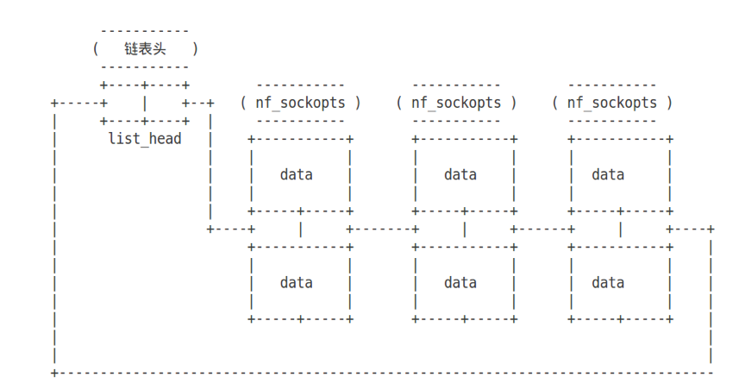
二，线性表_内核链表

Slide 62
二，线性表_内核链表
Linux链表中仅保存了数据项结构中list_head成员变量的地址，那么我们如何通过这个list_head成员访问到作为它的所有者的节点数据呢？Linux为此提供了一个 list_entry(ptr,type,member)宏，其中ptr是指向该数据中list_head成员的指针，也就是存储在链表中的地址值，type是数据项的类型，member则是数据项类型定义中list_head成员的变量名，例如，我们要访问nf_sockopts链表地址，则如此调用：

Slide 63
二，线性表_内核链表
list_entry(ptr, struct nf_sockopts, list);
这里“list”正是nf_sockopts结构中定义的用于链表操作的节点成员。 list_entry的使用相当简单，相比之下，它的实现则有一些难懂：
#define list_entry(ptr, type, member) container_of(ptr, type, member)

Slide 64
二，线性表_内核链表
#define list_entry(ptr, type, member) container_of(ptr, type, member)
// container_of 宏定义在 [include/linux/kernel.h]中：
#define container_of(ptr, type, member) ({ \
const typeof( ((type *)0)->member ) *__mptr = (ptr); \
(type *)( (char *)__mptr – offsetof(type, member) );})

Slide 65
二，线性表_内核链表
// offsetof宏定义在 [include/linux/stddef.h]中：
#define offsetof(TYPE, MEMBER) ((size_t) &((TYPE *)0)->MEMBER) size_t最终定义为unsigned long（x86_64）。 这里使用的是一个利用编译器技术的小技巧，即先求得结构成员在与结构中的偏移量，然后根据成员变量的地址反过来得出属主结构变量的地址。

Slide 66
二，线性表_内核链表
container_of()和offsetof()并不仅用于链表操作，这里最有趣的地方是
((type*)0)->member，它将0地址强制"转换"为type结构的指针，再访问到type结构中的member成员。 在container_of宏中，它用来给typeof()提供参数（typeof()是gcc的扩展，和sizeof()类似），以获得member成员的数据类型；在offsetof()中，这个member成员的地址实际上就是type数据结构中member成员相对于结构变量的偏移量。

Slide 67
二，线性表_内核链表
对链表的操作：
插入（在表头插入和表尾插入）
删除
遍历
遍历时删除节点
虽然内核代码将所有链表的操作的实现都放在了.h头文件中（部分是由于历史遗留问题），但作为我们以后的工程中，不建议采用此种方式，这样方式不利用工程代码的维护。

Slide 68
三，线性表_栈和队列
栈（stack）：运算受到限制的一种线性表。只允许在表的一端进行插入或者删除的线性表。
栈顶（top）：允许插入和删除的一端。
栈底（bottom）：固定的，不允许插入和删除的另一端。
空栈：不含元素的空表。

Slide 69
三，线性表_栈和队列
假设有个栈S=（a1，a2，…，an），如图5-1所示，则a1为栈底元素，an为栈顶元素。由于栈只允许在栈顶进行插入和删除元素，所以它们进栈的次序为a1，a2，…，an，而出栈的次序为an，an-1，…，a1。可见栈的操作是按照后进先出的原则进行的。因此，栈又称为后进先出（Last In First Out）的线性表（简称LIFO结构）。

Slide 70
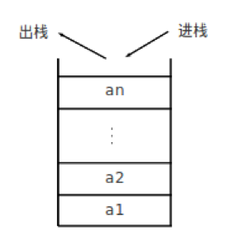
三，线性表_栈和队列

Slide 71
三，线性表_栈和队列
基本操作：
在栈顶进行插入
在栈顶进行删除
判断是否为空栈
取栈顶元素等
栈的初始化

Slide 72
三，线性表_栈和队列
链式栈：
链栈是栈的链式存储表示，更精确的说链栈是没有附加头节点且只允许在表头进行插入和删除运算的单链表，该单链表的头指针称为栈顶指针，链表中的每个结点包括数据域和指针域。下图是一个链栈示意图，其中top表示栈顶指针，a、b、c为栈中的三个元素。

Slide 73
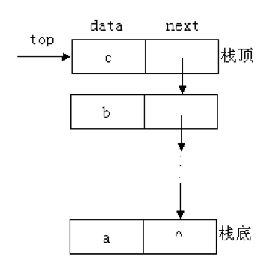
三，线性表_栈和队列

Slide 74
三，线性表_栈和队列
链栈的结构和各种运算操作均类似于线性链表，其优点是不受连续存储空间大小的限制，即不需考虑栈满的问题。在表头的插入运算称为进栈，删除运算称为 出栈，需注意进栈和出栈操作必须在栈顶位置，遵循"先进后出"原则。

Slide 75
三，线性表_栈和队列
链栈的基本操作：
链栈的初始化、判栈空、进栈、出栈、取栈顶元素。

Slide 76
三，线性表_栈和队列
栈的典型应用：
判断平衡符号，实现表达式的求值（也就是中缀表达式转后缀表达式的问题以及后缀表达式求值问题），在路径探索中实现路径的保存也可以说是栈的经典运用之一。具体的问题具体分析，只要满足先入后出特性的问题都能找到现成的数据结构---栈。

Slide 77
三，线性表_栈和队列
队列（Queue）：运算受到限制的一种线性表。只允许在表的一端进行插入，而在另一端进行删除元素的线性表。队尾（rear）是允许插入的一端。队头（front）是允许删除的一端。空队列是不含元素的空表。

Slide 78
三，线性表_栈和队列
假设有个队列Q=（a1，a2，…，an），如下图所示，则a1为队头元素，an为队尾元素。元素入队的次序为a1，a2，…，an，而出队的次序为a1，a2，…，an。可见队列的操作是按照先进先出的原则进行的。

Slide 79

三，线性表_栈和队列
队列是先进先出（First In First Out，简称FIFO结构）或后进后出（Last In Last Out）的线性表，简称LILO结构。

Slide 80
三，线性表_栈和队列
基本操作：
队列的初始化
判断队列是否为空队列
入队
出队
读取队头元素

Slide 81
三，线性表_栈和队列
链式队列（链式存储）
链队列是队列的链式存储表示，或者说链队列是只允许在表尾进行插入、表头进行删除运算的单链表。在该单链表中指向允许删除的一端即表头的指针称为队 头（front）指针，指向允许插入的一端即表尾的指针称为队尾（rear）指针。一个链队列由队头、队尾指针唯一确定。在表尾的插入运算称为入队，在表 头的删除运算称为出队。

Slide 82
三，线性表_栈和队列
链队列和链栈类似，其优点也是不受连续存储空间大小的限制，故不需考虑队满的问题。与线性单链表类似，为简化边界条件的处理，可为链队列添加一个头 结点，并另队头指针指向头结点。需注意在有头结点的链队列的出队操作中，一般只需修改队头指针，但当原队列中只有一个结点时，该结点既是队头也是队尾，故 删去此结点时亦需修改队尾指针，使其指向头结点，且删去此结点后队列变空。在无头结点的链队列中，判断链队列为空的条件是队头指针为空；在添加了头结点的 链队列中，判断链队列为空的条件是队头指针和队尾指针相等均指向头结点。下图是一个带头结点的链队列示意图，其中front表示队头指针，rear表示队尾指针。

Slide 83
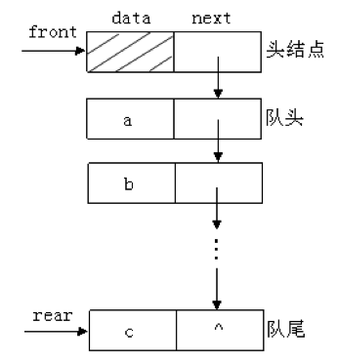
三，线性表_栈和队列

Slide 84
三，线性表_栈和队列
链队列的基本操作：
链队列的初始化、判队空、入队、出队、取队头元素、销毁队列操作。
思考题：
利用两个栈实现一个队列的操作；利用连两个队列实现一个栈的操作

Slide 85
四、线性表_哈希表
通用哈希表
散列表（hash table，也叫哈希表），是根据关键码值(key value)而直接进行访问的数据结构。也就是说，它通过把关键码值映射到表中一个位置来访问记录，以加快查找的速度。这个映射函数叫做散列函数，存放记录的数组叫做散列表。

Slide 86
四、线性表_哈希表
哈希表工作原理
哈希表hashtable(key，value) 的做法其实很简单，就是把Key通过一个固定的算法函数既所谓的哈希函数转换成一个整型数字，然后就将该数字对数组长度进行取余，取余结果就当作数组的下标，将value存储在以该数字为下标的数组空间里。 而当使用哈希表进行查询的时候，就是再次使用哈希函数将key转换为对应的数组下标，并定位到该空间获取value，如此一来，就可以充分利用到数组的定位性能进行数据定位。

Slide 87
四、线性表_哈希表
内核哈希表
精益求精的Linux链表设计者认为双头（next、prev）的链表对于HASH表来说“过于浪费”，因而另行设计了一套用于HASH表应用的hlist数据结构 -- 单指针表头双循环链表。hlist的表头仅有一个指向首节点的指针，而没有指向尾节点的指针，这样在可能是海量的HASH表中存储的表头就能减少一半的空间消耗。

Slide 88
四、线性表_哈希表
内核哈希表
struct hlist_head {
struct hlist_node *first;
};
struct hlist_node {
struct hlist_node *next;
struct hlist_node **pprev;
};

Slide 89
四、线性表_哈希表
这个数据结构与一般的hash-list数据结构定义有以下的区别: 1) 首先,hash的头节点仅存放一个指针，也就是first指针,指向的是list的头结点，没有tail 指针（也就是指向list尾节点的指针），这样的考虑是为了节省空间--尤其在hash bucket很大的情况下可以节省一半的指针空间. 2) list的节点有两个指针,但是需要注意的是pprev是指针的指针，它指向的是前一个节点的next指针.

Slide 90
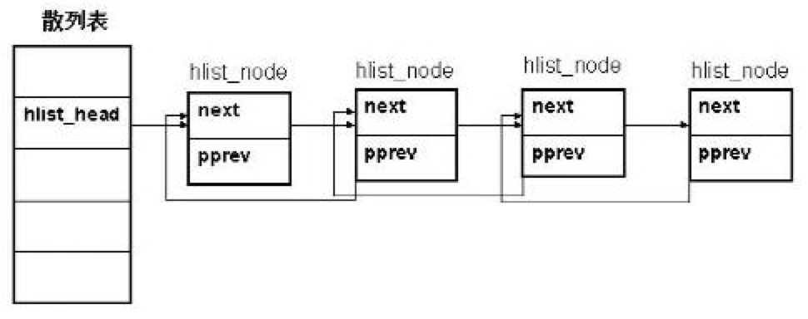
四、线性表_哈希表

Slide 91
四、线性表_哈希表
内核哈希表
为什么hlist要使用pprev这样的指向前一个节点的next指针的设计呢？
主要是基于以下几个考虑:
1) hash-list中的list一般元素不多(如果太多了一般是设计出现了问题),即使遍历也不需要太大的代价,同时需要得到尾结点的需求也不多.

Slide 92
四、线性表_哈希表
2) 如果对于一般节点而言,prev指向的是前一个指针,而对于first也就是hash的第一个元素而言prev指向的是list的尾结点,那么在删除一个元素的时候还需要判断该节点是不是first节点进行处理.而在hlist提供的删除节点的API中,并没有带上hlist_head这个参数,因此做这个判断存在难度.

Slide 93
四、线性表_哈希表
以上两点说明了为什么不使用prev,现在来说明为什么需要的是pprev,也就是一个指向指针的指针来保存前一个节点的next指针--因为这样做即使在删除的节点是first节点时也可以通过*pprev = next;直接修改指针的指向.

Slide 94
四、线性表_哈希表
哈希表的常用操作：
构造哈希函数
哈希表的创建
哈希表的插入
哈希表的查找
哈希表的删除

Slide 95
四、线性表_哈希表
哈希表的算法设计：
哈希表是种数据结构，它可以提供快速的插入操作和查找操作。哈希表也有一些缺点它是基于数组的，数组创建后难于扩展某些哈希表被基本填满时，性能下降得非常严重。这个问题是哈希表不可避免的，即冲突现象：对不同的关键字可能得到同一哈希地址。

Slide 96
四、线性表_哈希表
哈希表的实现：
哈希表hashtable(key，value) 的做法其实很简单，就是把Key通过一个固定的算法函数既所谓的哈希函数转换成一个整型数字，然后就将该数字对数组长度进行取余，取余结果就当作数组的下标，将value存储在以该数字为下标的数组空间里。 而当使用哈希表进行查询的时候，就是再次使用哈希函数将key转换为对应的数组下标，并定位到该空间获取value，如此一来，就可以充分利用到数组的定位性能进行数据定位。

Slide 97
五、树形结构_二叉树
树形结构是一类重要的非线性数据结构,其中以树和二叉树最为常用。直观看来，树是以分支关系定义的层次结构。在树形结构中，每一层上的数据元素可能和下一层中多个元素（即其子女结点）相关，但只能和上一层中一个元素（即其双亲结点）相关。

Slide 98
五、树形结构_二叉树
树的定义
树（Tree）是n个结点的有限集。在任意一棵非空树中应满足：
(1)有且仅有一个特定的称为根的结点；
(2)当n1时,其余结点可分为m个互不相交的有限集T1,T2,…，Tm,其中每一个集合本身又是一棵树，并且称为根的子树（SubTree）。

Slide 99
五、树形结构_二叉树
每棵子树的根结点有且仅有一个直接前驱，但可以有0个或多个直接后继。
树的定义是一个递归的定义，即树的定义中又用到了树的定义。

Slide 100
五、树形结构_二叉树
树的逻辑表示
树形表示：用一个圆圈表示一个结点，圆圈内的符号代表该结点数据信息，结点之间的关系通过连线表示。虽然每条连线上都不带箭头，但它仍然是有向的，其方向隐含着从上向下，即连线的上方结点是下方结点的前驱，下方结点是上方结点的后继。

Slide 101
五、树形结构_二叉树
下图给出了树的逻辑表示，它形如一棵倒长的树。图a是空树，一个结点都没有。图b是只有一个根结点的树，它没有子树。图c是有13个结点的树，其中A是根结点，它一般画在树的顶部。其余结点分成3个互不相交的子集，它们都是根结点A的子树。

Slide 102
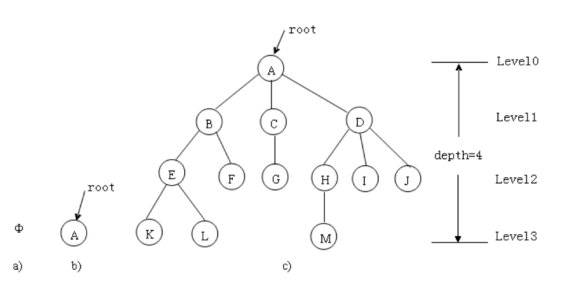
五、树形结构_二叉树

Slide 103
五、树形结构_二叉树
树结构中的一些基本术语
1)结点：包含一个数据元素及若干指向其子树的分支。例如，在上图c的树总共13个结点。为方便起见，每个数据项用单个字母表示。
2)叶结点（终端结点）：孩子数目为0的结点。例如，在图c所示的树中，{K,L,F,G,M,I,J}构成树的叶结点的集合。

Slide 104
五、树形结构_二叉树
3)分支结点（非终端结点）：除叶结点以外的结点（孩子数目不为0的结点）。例如，在图c所示的树中，A,B,C,D,E,H就是分支结点。
4)结点的层次：树中的每个结点都处在一定的层次上，即从根到该结点所经路径上的分支条数。例如，在图c所示的树中，根结点在第1层，它的子女结点在第2层，依次类推，树中任意一结点的层次为它的双亲结点的层次加1。

Slide 105
五、树形结构_二叉树
5)树的高（深）度：树中结点所处的最大层次，空树的高度为0，只有一个根结点的树的高度为1。例如，在图c所示的树中，树的高度为4。

Slide 106
五、树形结构_二叉树
树的基本操作
构造树
销毁树
遍历树
查找节点
删除节点
判断树是否为空

Slide 107
五、树形结构_二叉树
二叉树
是一种树形结构，是n个节点的有限集合
或者为空树，或者为由一个根节点和两棵互不相交的左子树和右子树组成的。左子树和右子树又分别是一棵二叉树
二叉树有5种基本形态：
1）空 2）仅有根节点 3）左子树为空
4）右子树为空 5）左右子树均为空

Slide 108
五、树形结构_二叉树
几种特殊的二叉树：
满二叉树：一棵高度为h，并且含有2h-1个结点的二叉树为满二叉树。因此，在满二叉树中，每一层结点都达到了最大个数。除最低层结点的度为0外，其他各层结点的度都为2。

Slide 109
五、树形结构_二叉树
完全二叉树：
一个深度为h的二叉树，每层结点的数目如果满足：
a)第i层（1≤i≤h-1）上的结点的个数均为2i-1；
b)第h层从右边起连续缺若干个结点。
这样的二叉树称为完全二叉树。其特点是：
1)叶结点仅在层次最大的两层出现；
2)对任一结点，若其右子树的高度为l，则其左子树的高度只能是l，或l+1。

Slide 110
五、树形结构_二叉树
排序二叉树：一棵二叉树或者是空二叉树，或者是如下性质的二叉树
a)左子树上所有结点的关键字均小于根结点的关键字；
b)右子树上所有结点的关键字均大于根结点的关键字；
c)左子树和右子树本身又各是一棵二叉排序树。

Slide 111
五、树形结构_二叉树
平衡二叉树：
平衡因子：树上任一结点的左子树深度减去右子树深度的差值。若一棵二叉树中，每个结点的平衡因子之绝对值都不大于1，则称这棵二叉树为平衡二叉树。
根据平衡二叉树的定义可以知道，任一结点的平衡因子只能取1,0,-1。

Slide 112
五、树形结构_二叉树
二叉树的遍历：
先序遍历：
1）访问根结点；
2）先序遍历左子树；
3）先序遍历右子树。

Slide 113
五、树形结构_二叉树
二叉树的遍历：
中序遍历：
1）中序遍历左子树；
2）访问根结点；
3）中序遍历右子树。

Slide 114
五、树形结构_二叉树
二叉树的遍历：
后序遍历：
1）后序遍历左子树；
2）后序遍历右子树；
3）访问根结点。

Slide 115
五、树形结构_二叉树
二叉树的另外一些操作：
除了基本操作外，二叉树的其他操作有：
层序遍历二叉树
计算二叉树的深度
判断一棵二叉树是否平衡二叉树
镜面反转整个二叉树

Slide 116
五、树形结构_哈夫曼树
哈夫曼树(Huffman Tree)：
哈夫曼树是一种带权路径长度最短的二叉树，也称为最优二叉树。
给定n个权值作为n个叶子结点，构造一棵二叉树，若带权路径长度达到最小，也就是权值较大的结点离根较近，这样的二叉树称为哈夫曼树。

Slide 117
五、树形结构_哈夫曼树
哈夫曼编码：
利用哈夫曼树求得的用于通信的二进制编码称为哈夫曼编码。树中从根到每个叶子节点都有一条路径，对路径上的各分支约定指向左子树的分支表示”0”码，指向右子树的分支表示“1”码，取每条路径上的“0” 或“1”的序列作为各个叶子节点对应的字符编码，即是哈夫曼编码。

Slide 118
五、树形结构_哈夫曼树
基本概念：
1、路径和路径长度
在一棵树中，从一个结点往下可以达到的孩子或孙子结点之间的通路，称为路径。通路中分支的数目称为路径长度。若规定根结点的层数为1，则从根结点到第L层结点的路径长度为L-1。

Slide 119
五、树形结构_哈夫曼树
基本概念：
2、结点的权及带权路径长度
若将树中结点赋给一个有着某种含义的数值，则这个数值称为该结点的权。结点的带权路径长度为：从根结点到该结点之间的路径长度与该结点的权的乘积。

Slide 120
五、树形结构_哈夫曼树
基本概念：
3、树的带权路径长度
树的带权路径长度规定为所有叶子结点的带权路径长度之和，记为WPL。

Slide 121
五、树形结构_哈夫曼树
数据压缩算法：
哈夫曼编码是一种常用的数据压缩技术，对数据文件进行哈夫曼编码可大大缩短文件的传输长度，提高信道利用率及传输效率。

Slide 122
六，排序和查找
排序
排序算法是数据结构学科经典的内容，其中内部排序现有的算法有很多种，究竟各有什么特点呢？我们选取其中比较典型且常用的几种内部排序算法并进行比较。分别为冒泡排序，直接插入排序，简单选择排序，快速排序。

Slide 123
六，排序和查找
相关知识：
算法的时间复杂度和空间复杂度
所谓算法的时间复杂度，是指执行算法所需要的计算工作量。
算法的空间复杂度，一般是指执行这个算法所需要的内存空间。

Slide 124
六，排序和查找
冒泡排序
冒泡排序是交换排序的一种，就是两两比较待排序的记录，如果发现次序相反则进行交换，直到没有反序的的记录为止。

Slide 125
六，排序和查找
选择排序
每一趟从待排序的记录中选出最小的记录，顺序放在已经排好序的区域后面，直到全部记录排序完毕。

Slide 126
六，排序和查找
插入排序
插入排序就是将每个待排序的记录插入前面已经排序号的区域中的适当位置，直到全部记录完成插入。

Slide 127
六，排序和查找
快速排序
快速排序是对冒泡排序的一种改进。快速排序是找出一个元素（理论上可以随便找一个）作为基准(pivot),然后对数组进行分区操作,使基准左边元素的值都不大于基准值,基准右边的元素值都不小于基准值，如此作为基准的元素调整到排序后的正确位置。递归快速排序，将其他n-1个元素也调整到排序后的正确位置。最后每个元素都是在排序后的正确位置，排序完成。所以快速排序算法的核心算法是分区操作，即如何调整基准的位置以及调整返回基准的最终位置以便分治递归。

Slide 128
六，排序和查找
对排序算法的总结：
(1)若n较小(如n≤50)，可采用直接插入或直接选择排序。
当记录规模较小时，直接插入排序较好；否则因为直接选择移动的记录数少于直接插人，应选直接选择排序为宜。
(2)若文件初始状态基本有序(指正序)，则应选用直接插人、冒泡或随机的快速排序为宜；
(3)若n较大，则应采用快速排序。快速排序是目前基于比较的内部排序中被认为是最好的方法，当待排序的关键字是随机分布时，快速排序的平均时间最短。

Slide 129
六，排序和查找
查找
顺序查找：
在一个已知无(或有序）序队列中找出与给定关键字相同的数的具体位置。原理是让关键字与队列中的数从第一个开始逐个比较，直到找出与给定关键字相同的数为止。
适用于链表或顺序数组，不要求数据已经排序，从头到尾查找。

Slide 130
六，排序和查找
二分查找：
也称为折半查找，适用于已排序数组的查找。

Slide 131
六，排序和查找
哈希查找：
利用哈希表进行查找

